Slide 1
MỘT SỐ LƯU Ý KHI SỬ DỤNG MÁY CHIẾU VIEWSONIC
I. Sau khi trình chiếu xong và không sử dụng máy chiếu:
1. Giáo viên cầm remote hướng về máy chiếu và bấm vào nút OFF (màu xanh lá cây trên remote) 2 lần liên tiếp.
2. Rút dây kết nối ra khỏi laptop.
3. Tắt công tắc nguồn máy chiếu (bật về Off).
4. Kéo nhẹ màn chiếu xuống và thả từ từ để thu màn chiếu lại. Chú ý không buông tay ra khỏi màn chiếu cho đến khi màn chiếu đã thu lại hoàn toàn.

Slide 2
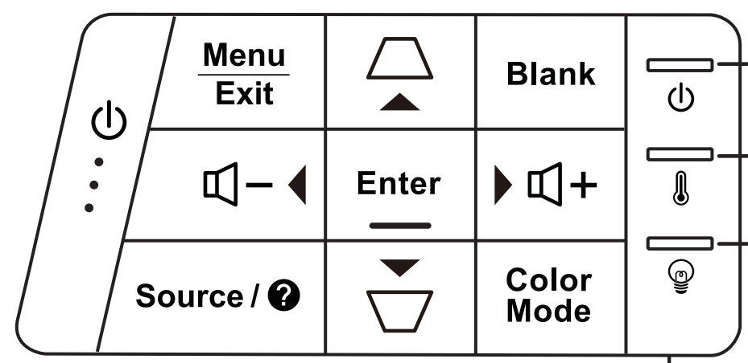
MỘT SỐ LƯU Ý KHI SỬ DỤNG MÁY CHIẾU VIEWSONIC
II. Không mở máy chiếu được bằng remote (trường hợp còn pin).
Khi bật máy chiếu bằng remote nhưng máy chiếu không khởi động. Chúng ta bấm trực tiếp vào nút nguồn trên máy chiếu để khởi động máy chiếu.

Slide 3
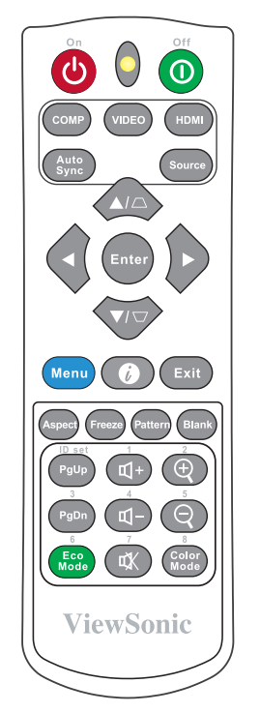
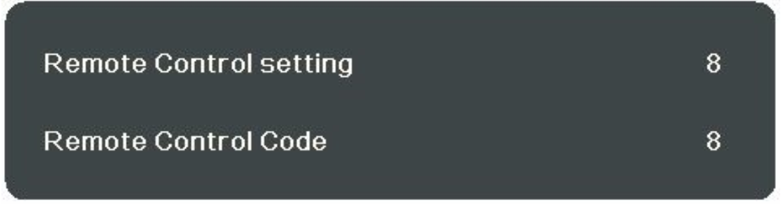
MỘT SỐ LƯU Ý KHI SỬ DỤNG MÁY CHIẾU VIEWSONIC
II. Không mở máy chiếu được bằng remote (trường hợp còn pin).
Sau khi máy chiếu đã khởi động lên chúng ta dùng Remote bấm vào nút Menu nếu thấy thông báo trên màn chiếu như hình sau

Slide 4
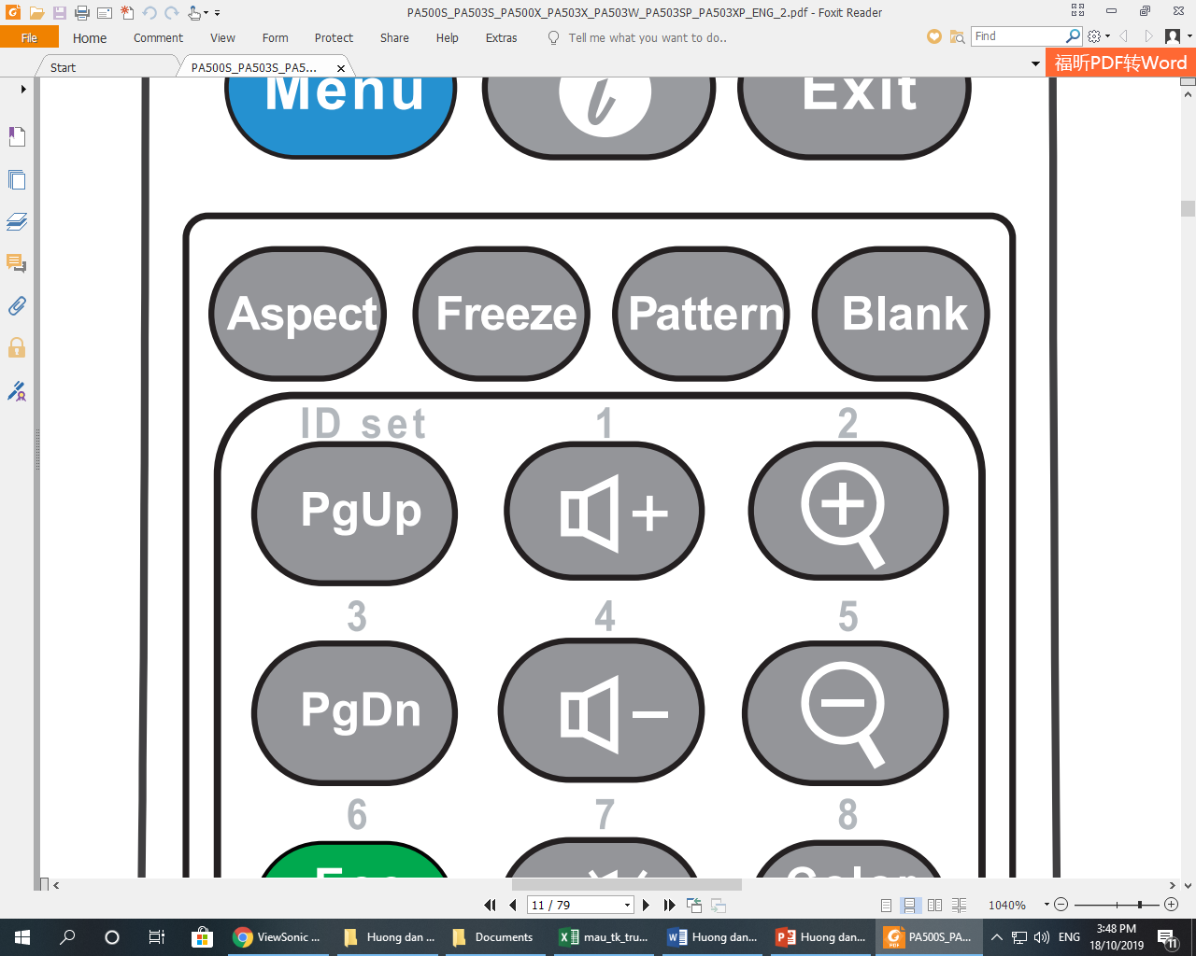
MỘT SỐ LƯU Ý KHI SỬ DỤNG MÁY CHIẾU VIEWSONIC
II. Không mở máy chiếu được bằng remote (trường hợp còn pin).
Bấm đồng thời phím và trên remote và giữ trong 5 giây.
Sau đó bấm lại vào menu để kiểm tra hoạt động của remote.

